Slide 1
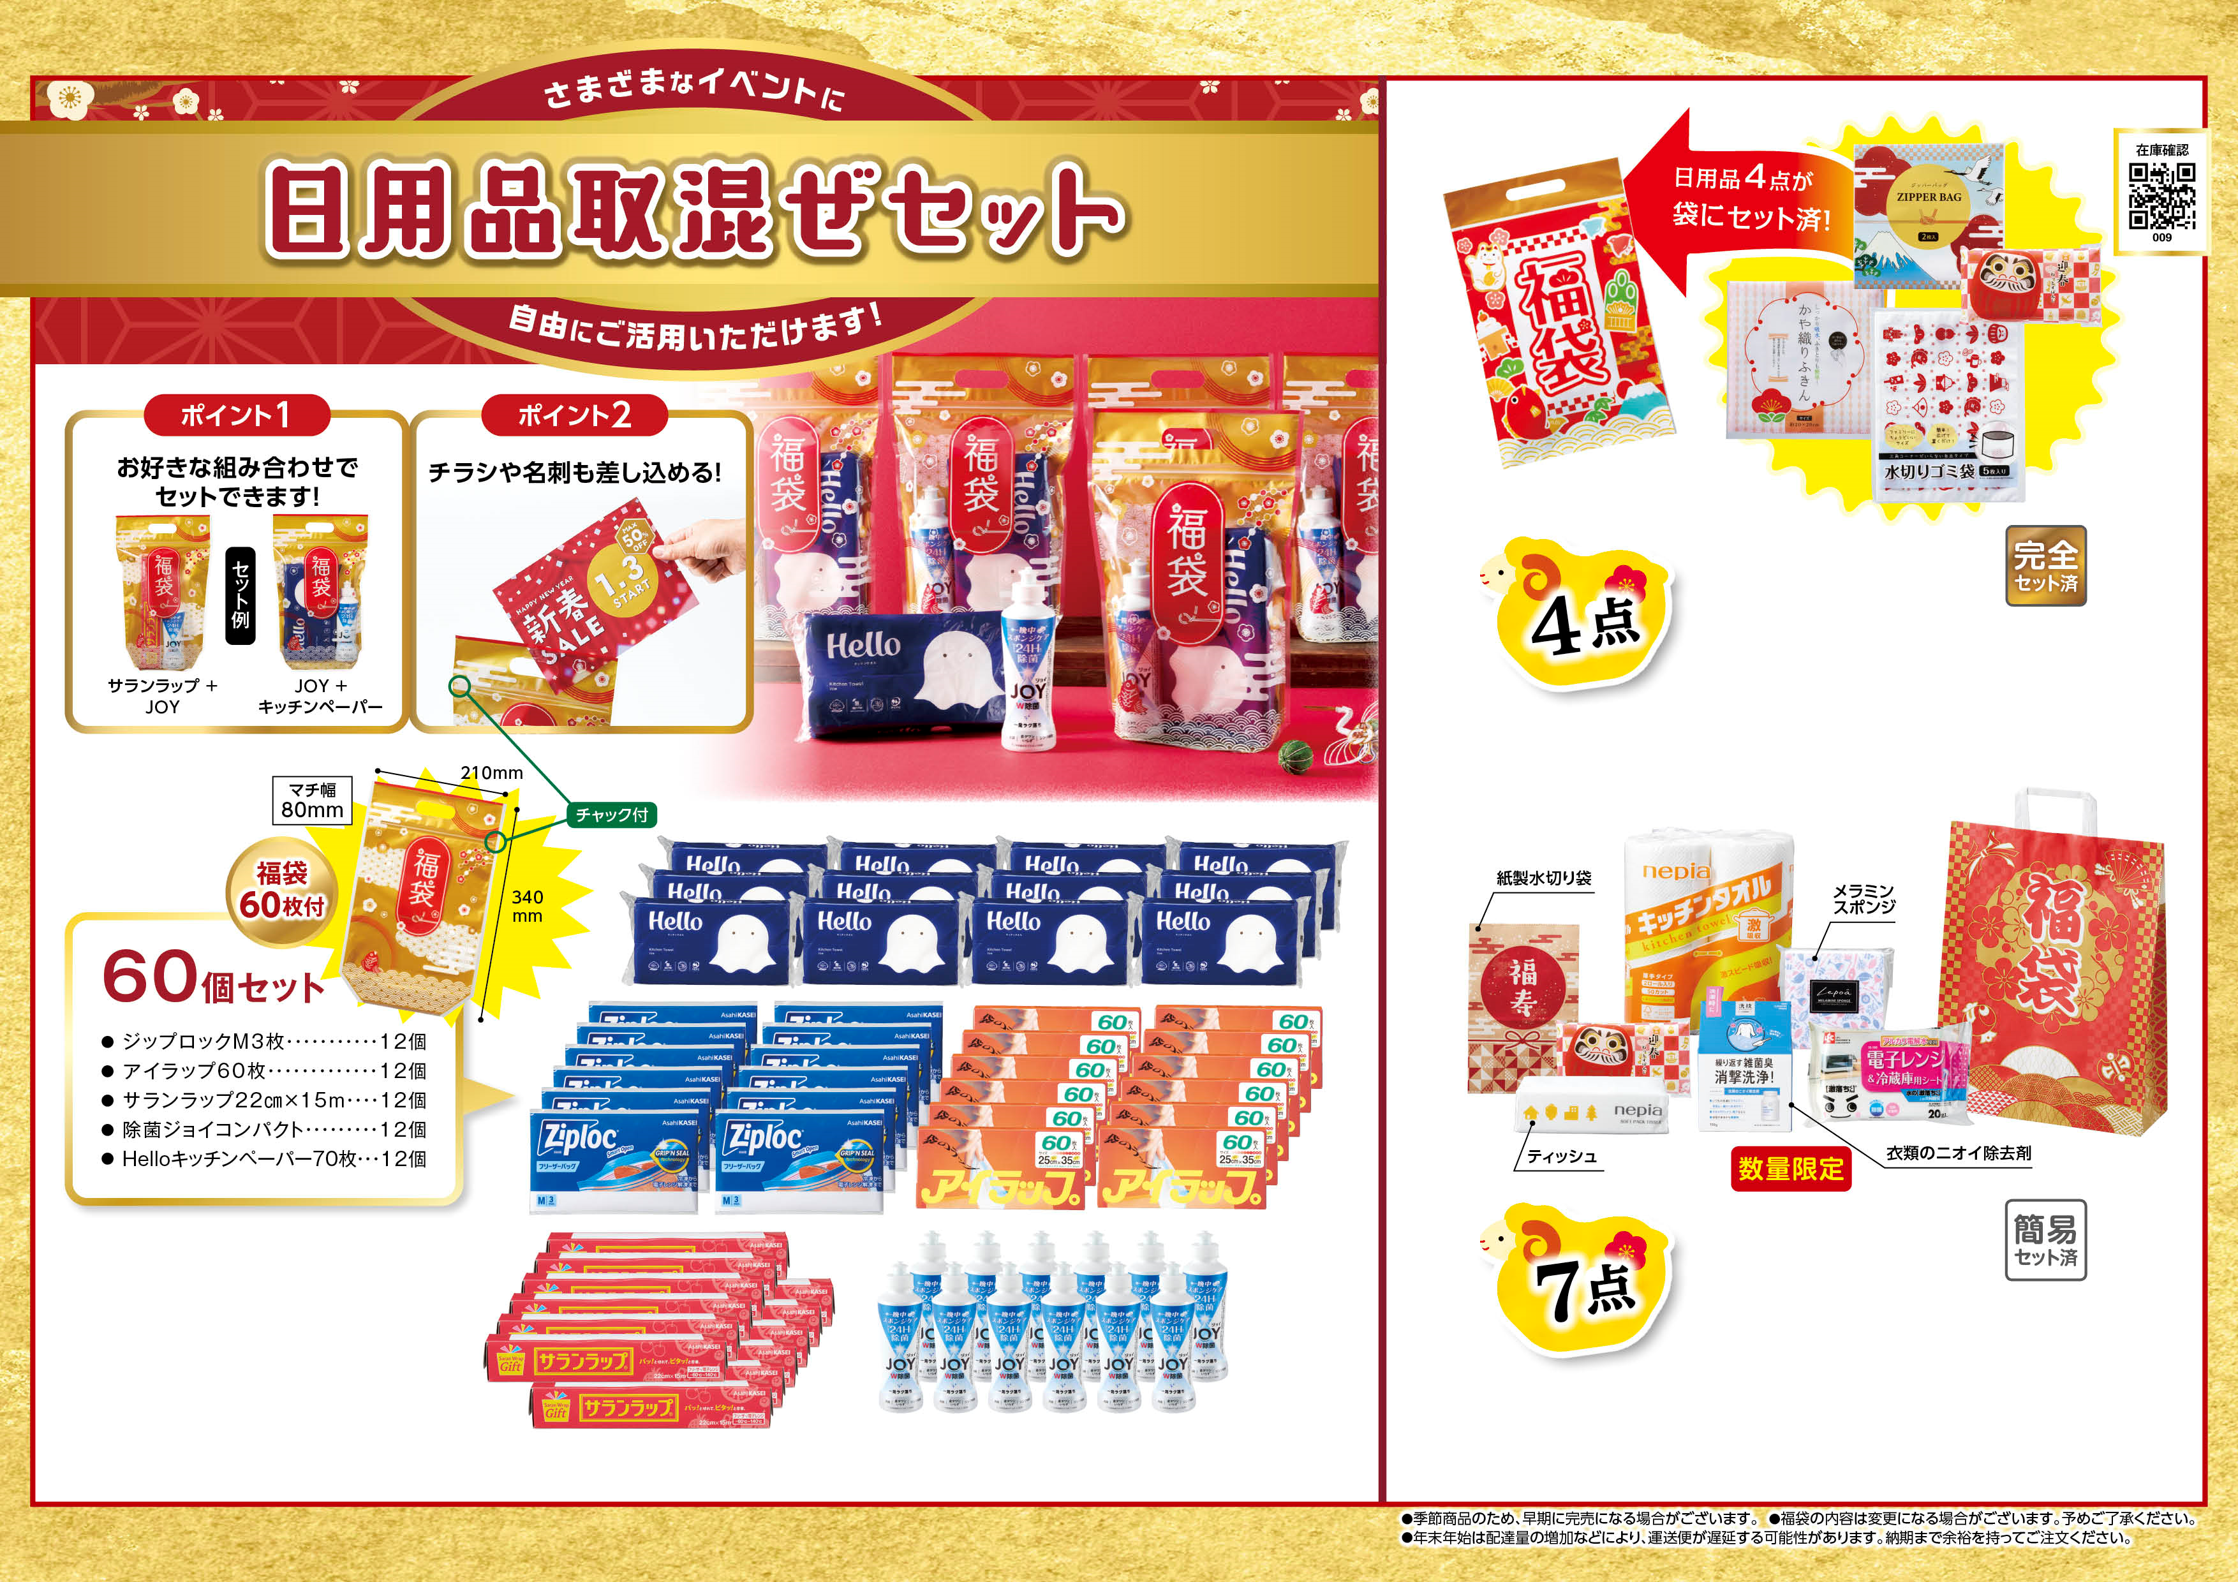

9
福袋 大絶賛 日用品4点セット
61351
198
別
ご提供価格
￥
税
受注単位 100セット
個装形態 包 装 袋（355×225×25mm）
カートン割れ不可
福袋 使える
パパッとオリジナル福袋
日用品7点セット
人気の日用品60個セット
61346
61359
900
別
12,800
ご提供価格
￥
税
別
ご提供価格
￥
税
受注単位 １セット
受注単位 10セット
個装形態 段ボール箱（270×350×480mm）
商品サイズ 紙袋／410×320×115mm
個装形態 透明袋（紙袋同梱）
カートン割れ不可

